Slide 1
Pokojové rostliny
Poznáš je?

Slide 2
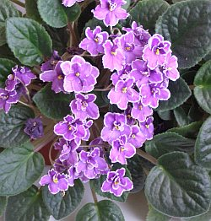
Fialka

Slide 3
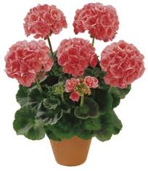
muškát

Slide 4
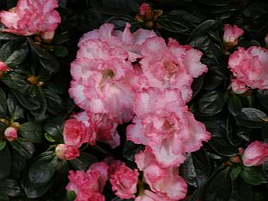
Azalka

Slide 5
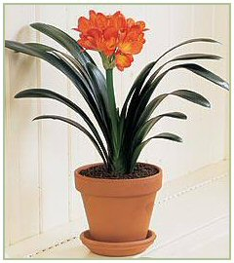
Klívie

Slide 6

Fíkus

Slide 7
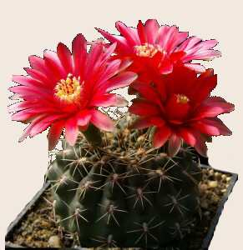
Kaktus

Slide 8
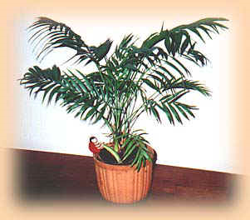
Palma

Slide 9

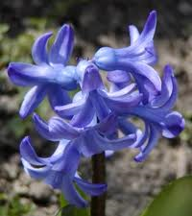
Hiacint

Slide 10
Víte jak se starat o pokojové rostlinky?
Musíte je pravidelně zalévat
Hnojit
Kypřit
Přesazovat
Z listů utírat prach
Rosit

Slide 11
Šablona č. 15
Vypracovala: Květuše Vendégová
Prvouka
2.ročník ZŠ
ZŠ a MŠ Višňová
30.12.2010
Obrázky www.google.cz

